Slide 1


Slide 2
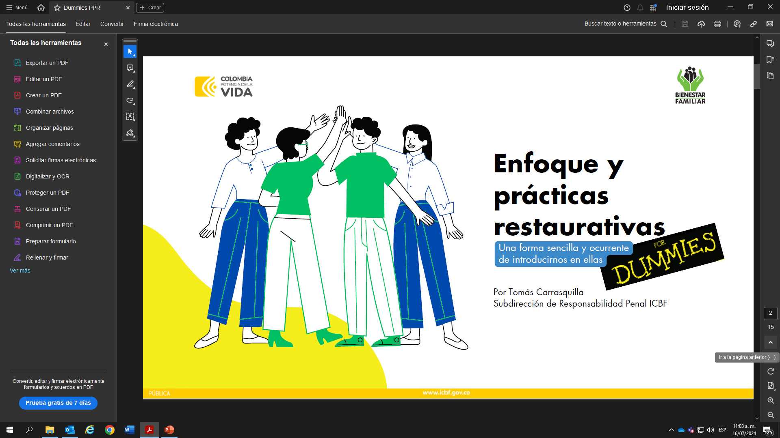
ENFOQUE Y PRÁCTICAS RESTAURATIVAS:
¿Por qué implementarlas en el aula?
LUZ ADRIANA GUERRERO GUEVARA
Profesional Especializado
Líder del SRPA – ICBF Regional Caldas

Slide 3
ENFOQUE RESTAURATIVO
Implica una forma de actuar e intervenir basada en el diálogo, el respeto, la cooperación y el reconocimiento del valor de la diferencia, asumiendo la reparación como un medio para lograr resultados restaurativos, entendiendo que las decisiones son mejores y que los conflictos u ofensas son resueltos de mejor manera cuando las personas trabajan con otras, y no cuando trabajan para o en contra de otras

Slide 4
DEBE COMPRENDER
01
02
03
04
Que la ofensa no define a la persona. Aquella representa fundamentalmente un daño al otro y a las relaciones, pero se reconoce que también existen posibilidades de reparación
El delito o la ofensa también constituye una oportunidad de aprendizaje y de desarrollo social
Se centra en el presente, apunta al futuro y retoma el pasado constructivamente.
Los procesos son más exitosos en la medida que involucren activamente y en el mayor grado posible a quienes han sido afectados por la situación

Slide 5
05
06
DEBE COMPRENDER
Se debe rescatar la dignidad de cada ser humano reafirmando los valores de la comunidad y de las personas que la componen, reprochando la ofensa y el delito, que son conductas inaceptables.
Todo enfoque restaurativo llevado a la práctica debe contar con una orientación pedagógica y apreciativa, enmarcada en los derechos humanos.

Slide 6
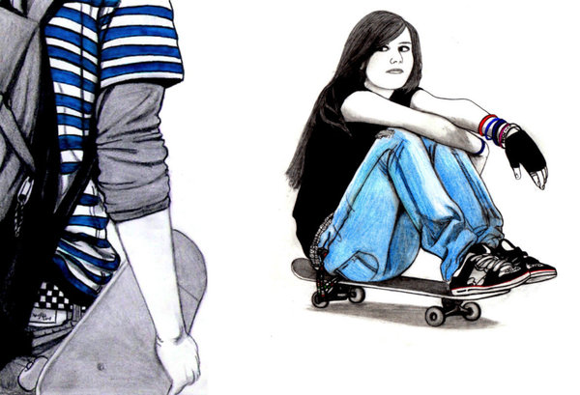
Iniciar por reconocer el contexto
Lo básico: situación entre dos partes victima(s) y ofensor(es) en la cual una de ellas ha sido ofendido o dañado

Slide 7
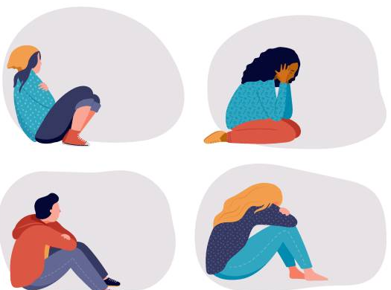
¿Por qué la participación de las victimas?
Con frecuencia se sienten ignoradas, abandonadas e, incluso, atropelladas por los procesos disciplinarios y/o Judiciales.
Tienen necesidades que por lo general no son atendidas:
Información: necesitan que sus preguntas acerca del delito sean respondidas
Ser escuchadas: Narración de los hechos
Recuperar el sentido de Control
Restitución / reivindicación / reparación del daño:
  El reconocimiento simbólico representado en la restitución / reparación es importante.
  Reivindicación: El acto de pedir perdón también puede aportar a satisfacer esta necesidad de que se reconozca el daño sufrido por la víctima

Slide 8
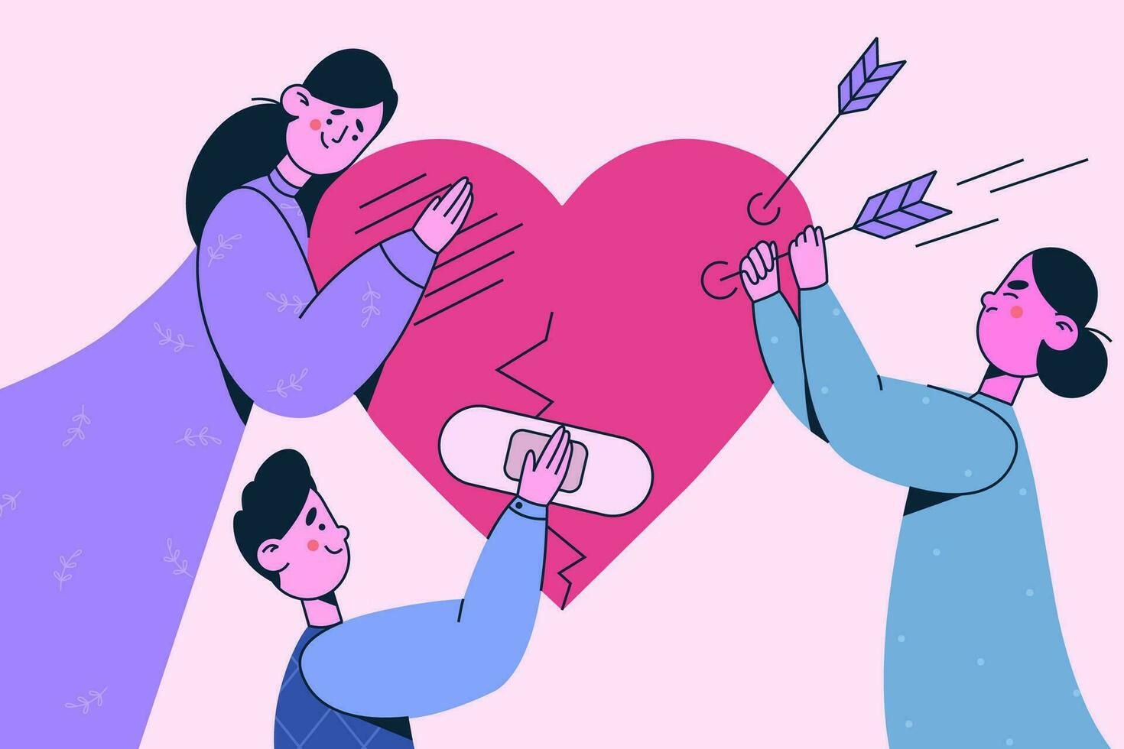
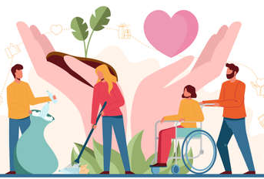
En la participación de los ofensores se busca…
Asuman la responsabilidad activa frente al daño causado
Comprendan el impacto de sus acciones -empatía
De pasos concretos para reparar el daño.
Enfrenten las estrategias neutralizantes, es decir, los estereotipos y racionalizaciones que los ofensores suelen usar para distanciarse de las personas a quienes lastimaron
“El hecho de sufrir un castigo no implica una responsabilidad activa real”

Slide 9
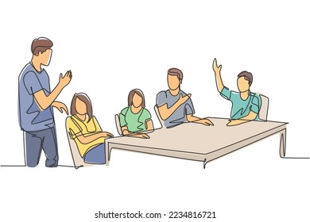
La participación de la comunidad…
¿quién es la comunidad en las practicas restaurativas?
Son las personas afectadas indirectamente, o que hacen parte de la red de apoyo y vincular.
su rol en la participación es:
Participar en la resolución de los conflictos u ofensas
Apoyar la integración social y seguridad de las partes (concreción de acuerdos, decisiones y acciones de reparación)
Motivar toma de conciencia frente impactos de las acciones y a la influencia de estas en los espacios escolar, familia y social

Slide 10
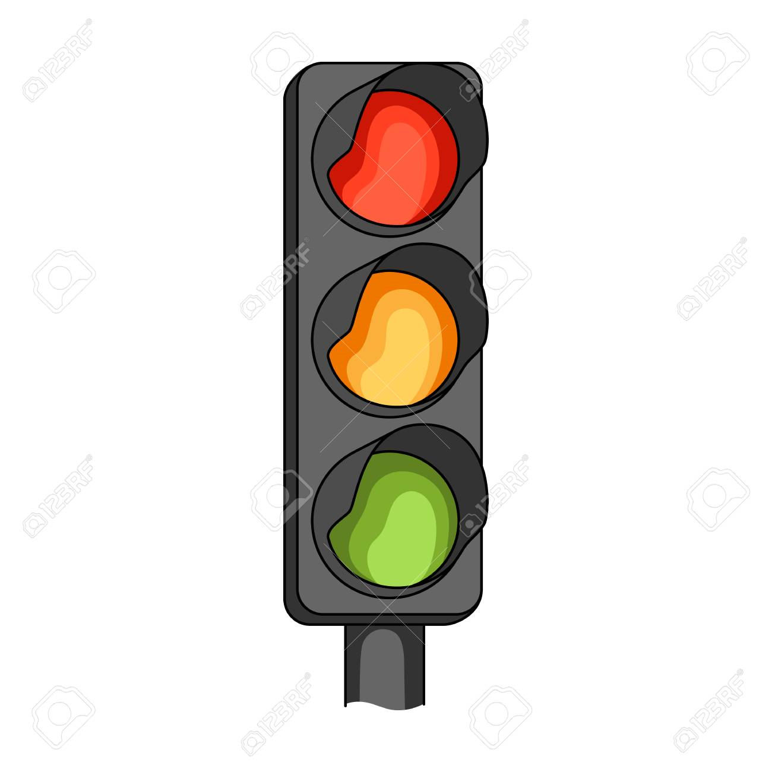
LAS PRACTICAS RESTAURATIVAS PUEDEN TENER 3 ORIENTACIONES
Reactivas: para atender el delito, una ofensa o un daño
proactivas: para mejorar algo o fortalecer las relaciones
preventivas: para prevenir o evitar un riesgo mayor

Slide 11
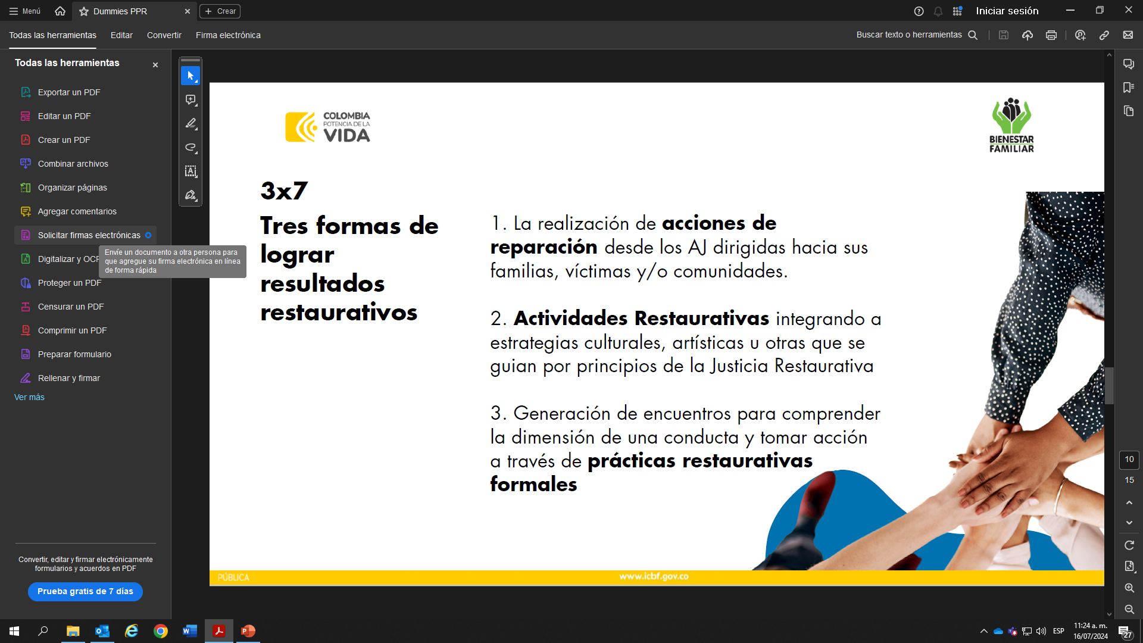

Slide 12
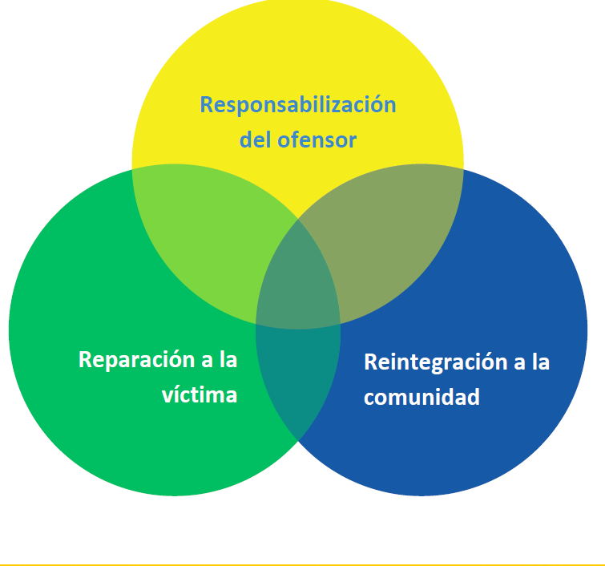
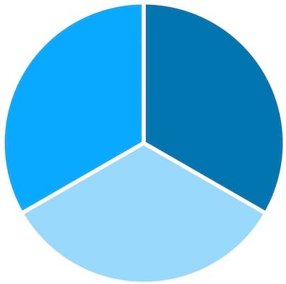
LAS r de las prácticas restaurativas
Tres indispensables
Tres objetivos
Hablar con la verdad
Crear un ambiente seguro y respetuoso
Participación voluntaria
Tres partes
ofensor
víctima
comunidad

Slide 13
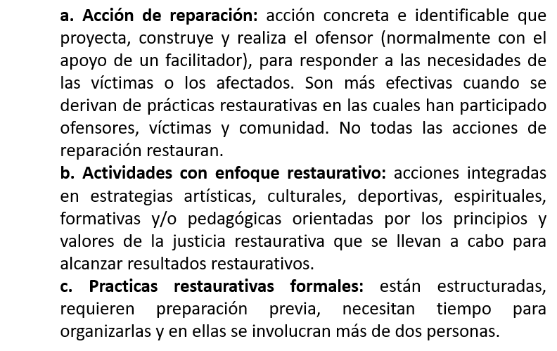

Slide 14
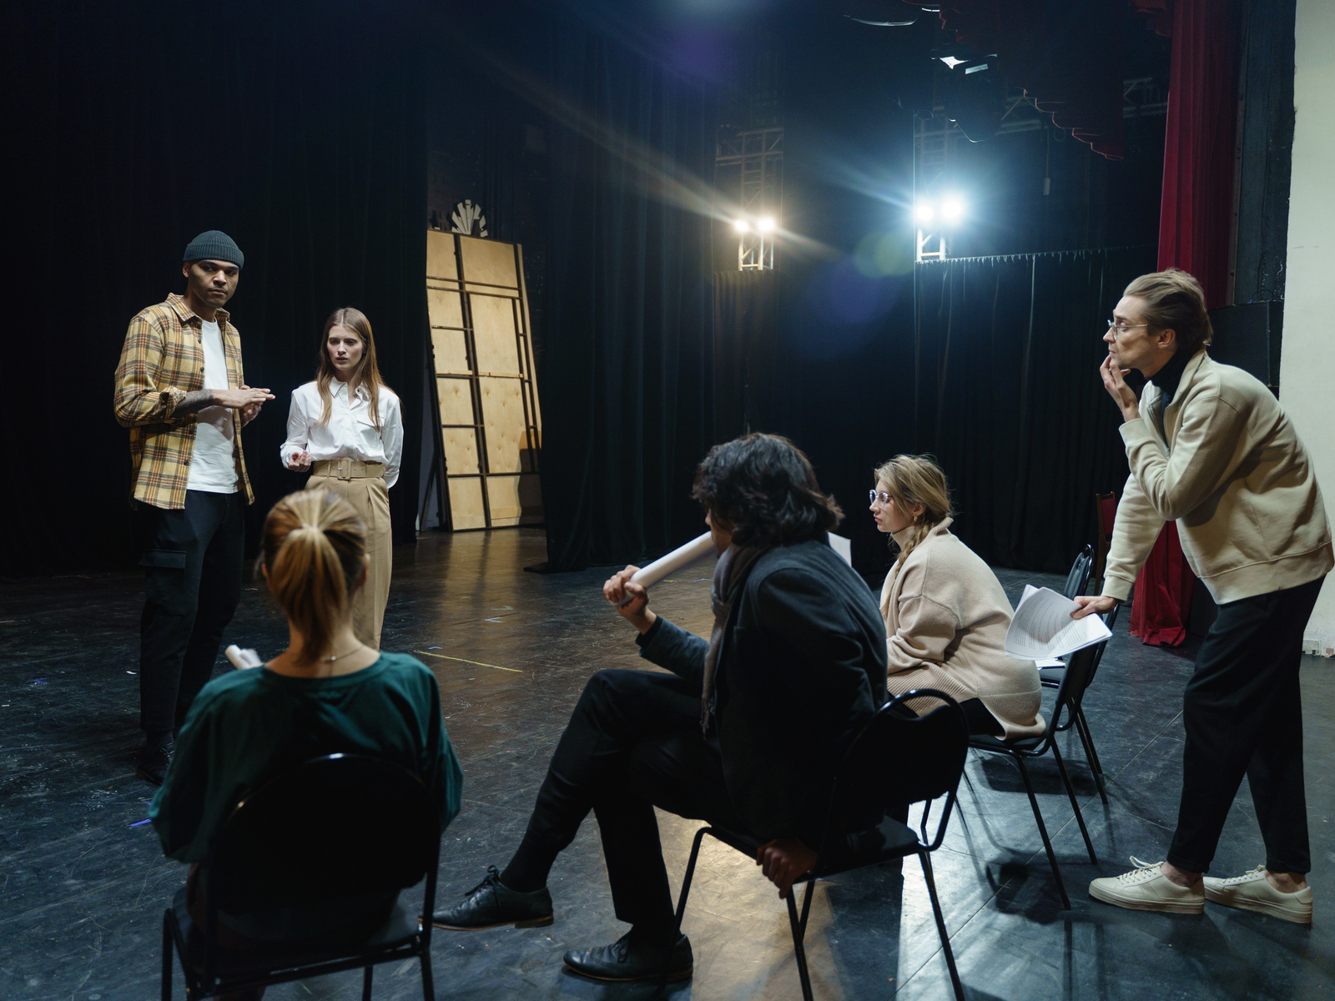
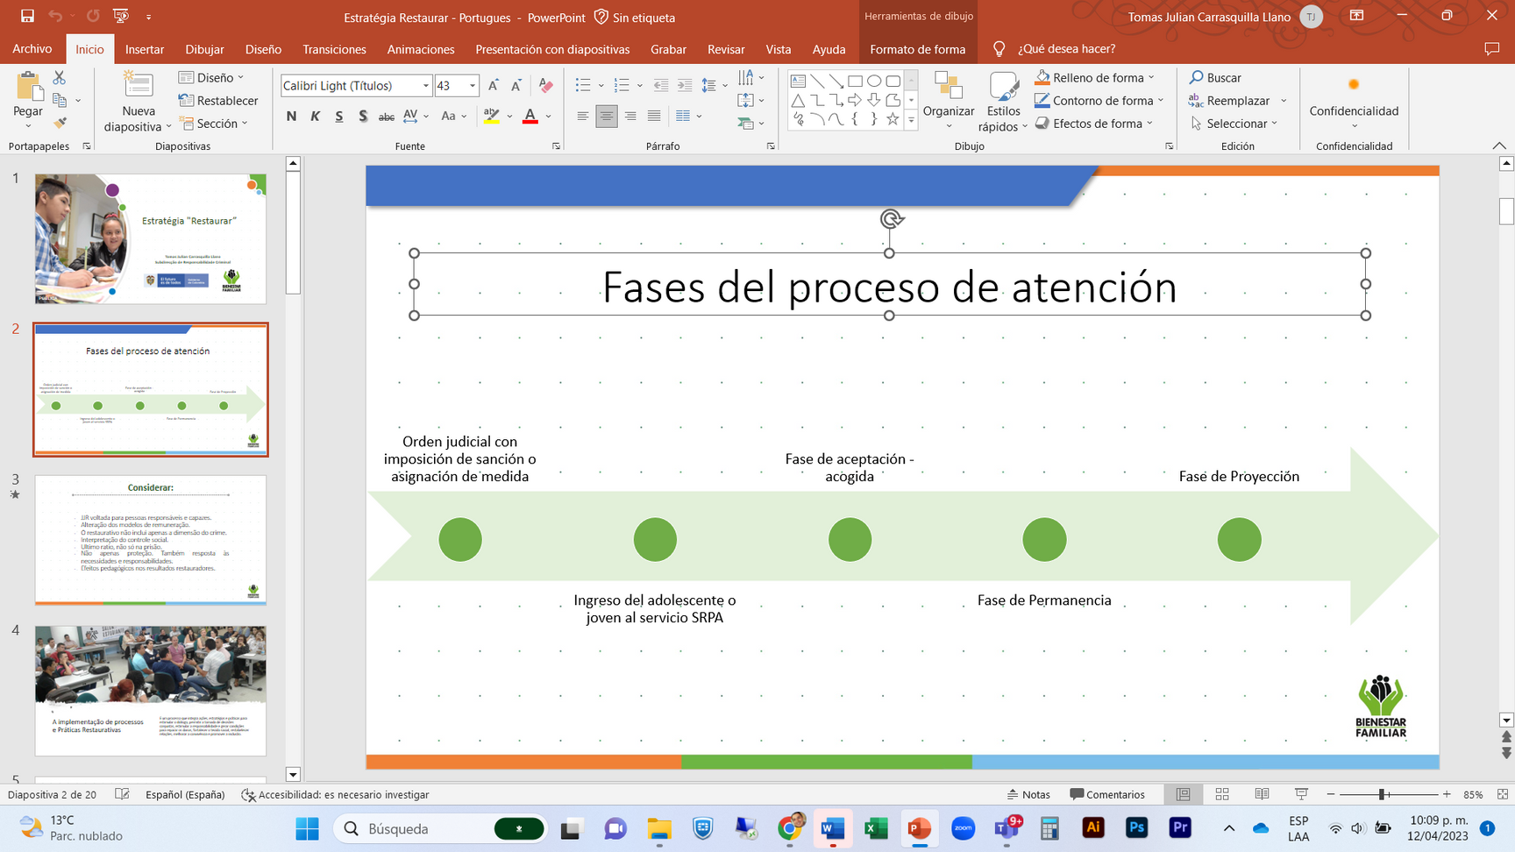
Luego de haber dialogado frente el impacto de sus acciones en su familia a través de prácticas restaurativas, un grupo de adolescentes ha realizado con el apoyo del professor de artística una obra de teatro que han estado presentando en colegios de la ciudad. Esta obra hace una invitación a valorar a la familia y anticipar las consecuencia de las acciones evitando el delito.
¿Cómo se llama lo que están haciendo?

Slide 15
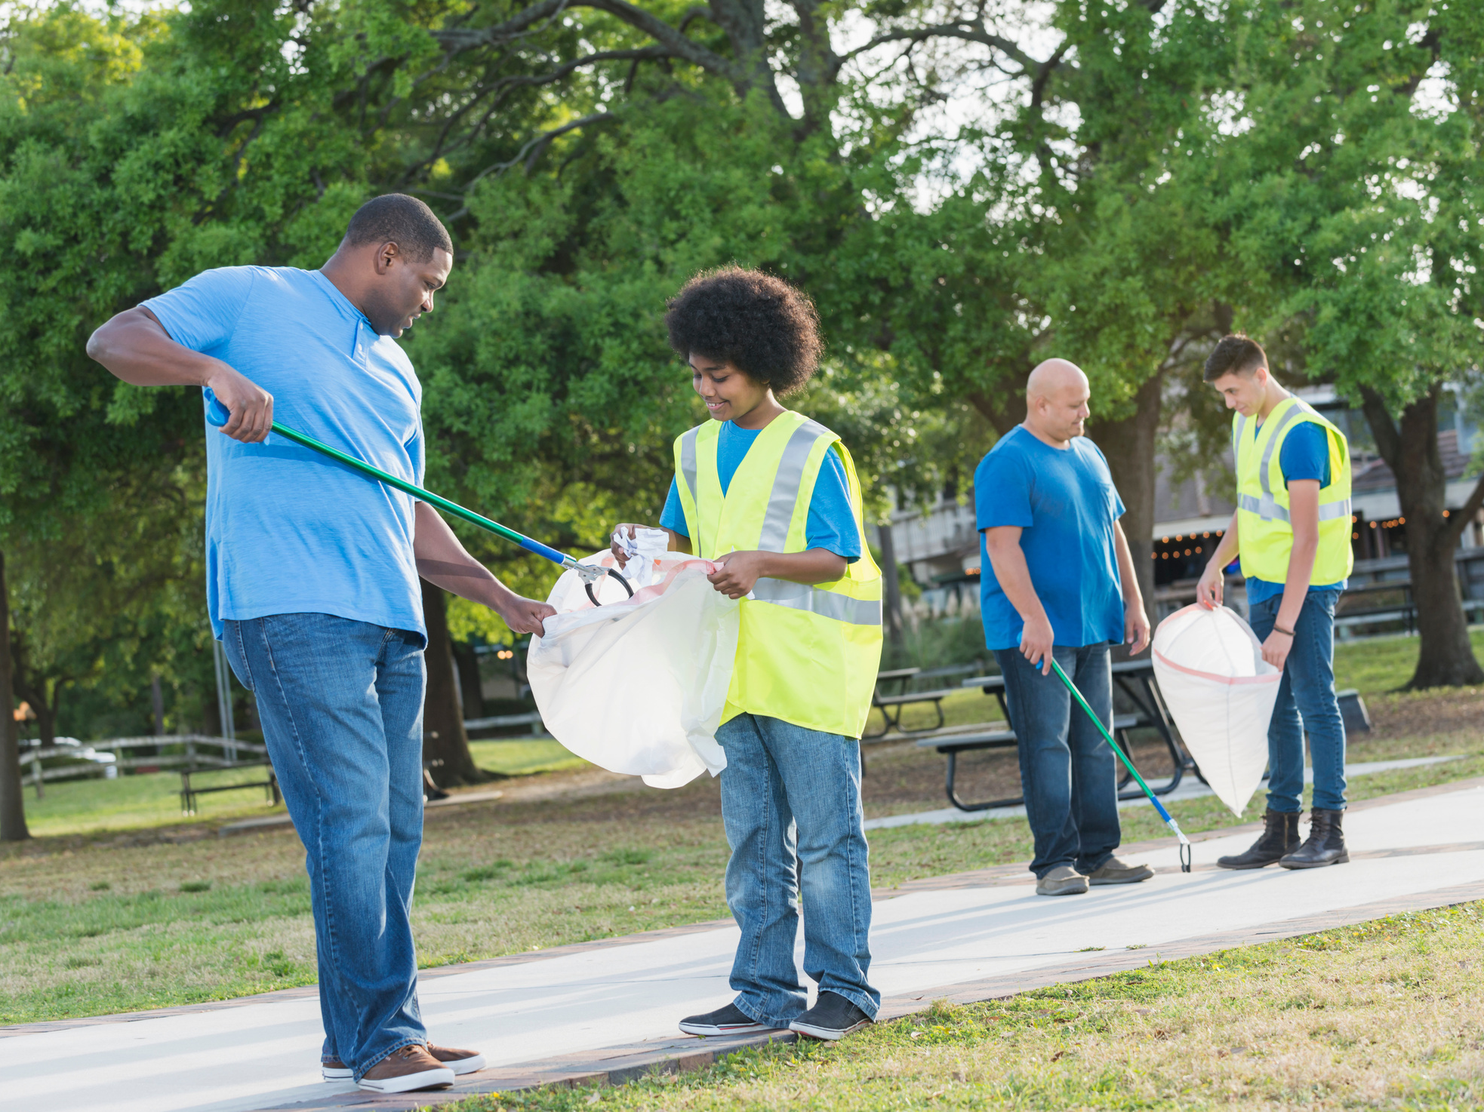
Luego de hablar con algunos representantes de Villa Julia, Esneider ha decidido ir al barrio, mejorar los espacios donde antes vendía droga y compartir su historia con unos jóvenes en riesgo.
¿Cómo se llama lo que Esneider hará?

Slide 16
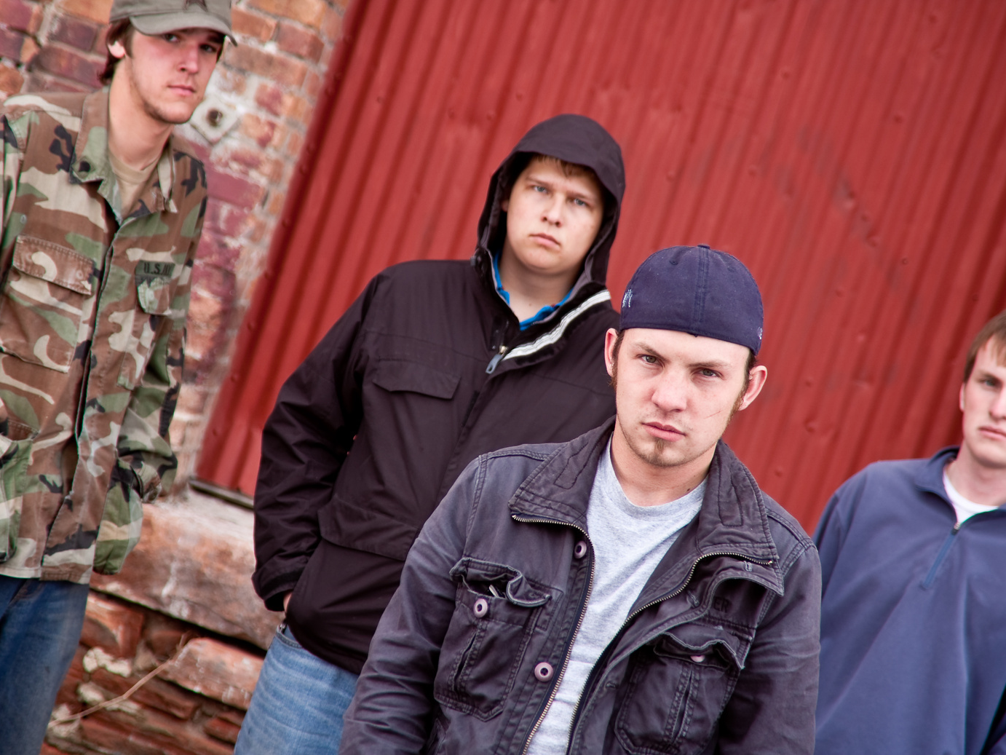
Los conflictos entre los alumnos de los grados 10 y 11 han decidido tramitarse a través de voceros delegados. Las partes se han preparado para el espacio de diálogo y hoy ambos se han encontrado para conocer la dimensión de lo que sucedió y buscar una solución que les permita convivir mejor.
¿Cómo se llama lo que está haciendo?

Slide 17
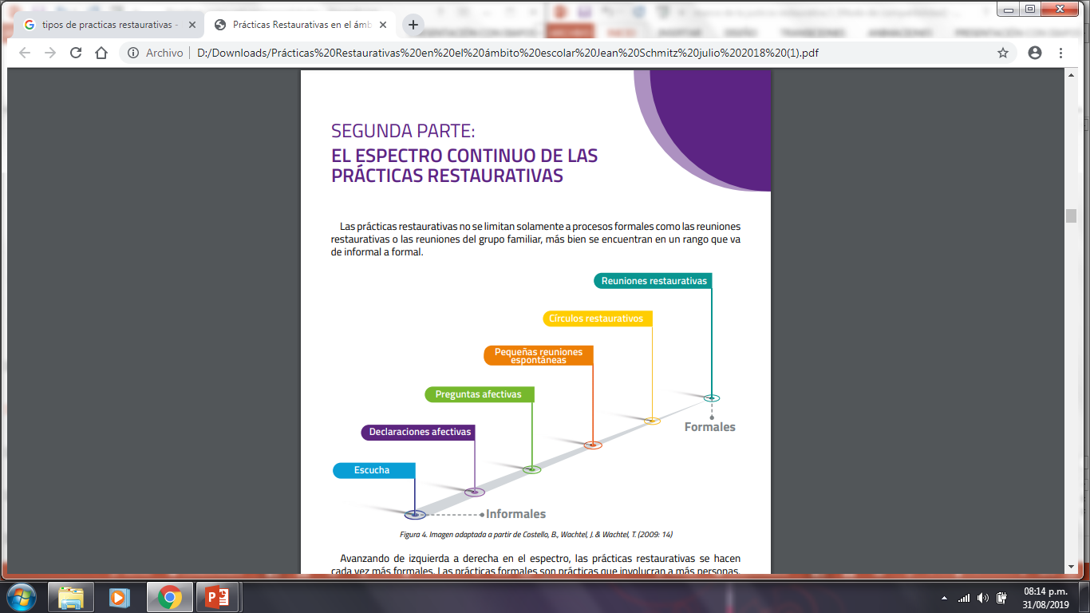
Espectro de LAS PRACTICAS RESTAURATIVAS
Más personas.
Más planificación
Más tiempo
Más estructuradas
Algo más estructurados, pero no requieren preparación tan elaborada
Reflexión conducta afecta a otros
Comunican sentimientos
“Nuestro problema de comunicación es que no escuchamos para entender, sino que escuchamos para contestar”

Slide 18
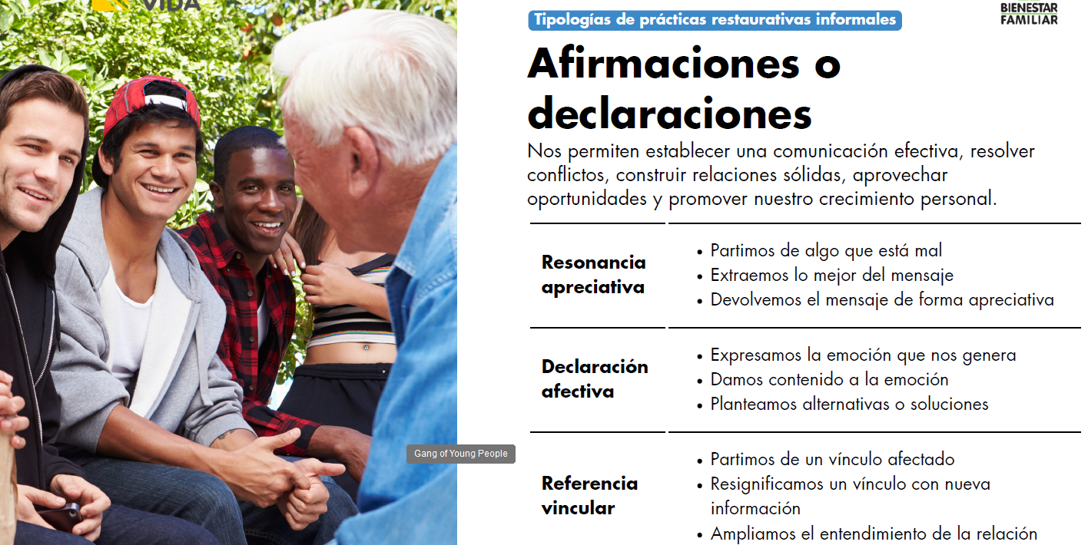

Slide 19
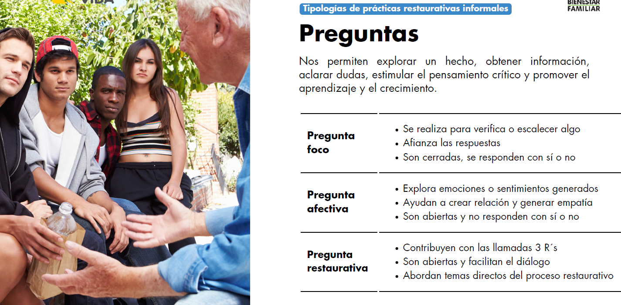

Slide 20
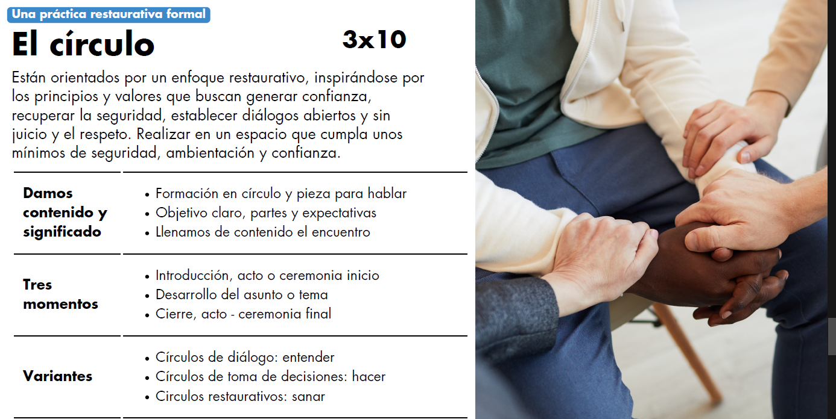

Slide 21

¿Es restaurativo lo que hago ante el conflicto y situaciones disciplinarias?
¿Hay participación de los NNA, familias, comunidad educativa y otras personas con interés en la situación?
¿Se atienden las necesidades y obligaciones de las personas involucradas?
¿Se repara el daño?

Slide 22

PÚBLICA
www.icbf.gov.co

